Slide 1




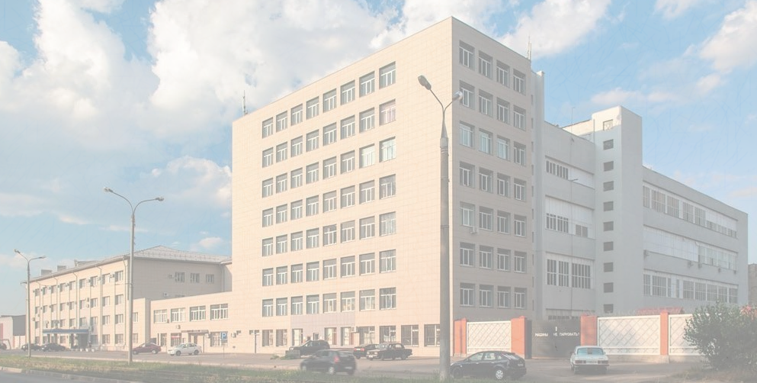
ПАО «Казанский
электротехнический завод»
О проводимой работе по поддержке детского технического творчества. Открытие кружков в муниципальных районах Республики Татарстан
Заместитель генерального директора по кадрам и режиму Сохабеев М.В.

Slide 2

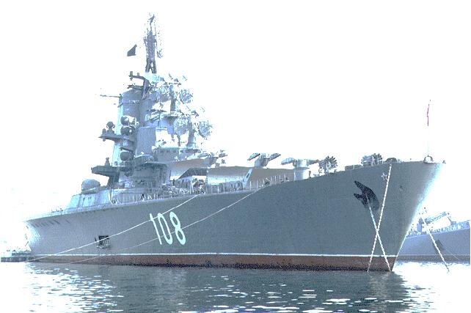
ПАО «Казанский электротехнический завод» является одним из ведущих предприятий радиоэлектронного профиля оборонной промышленности Российской Федерации. Предприятие входит в Перечень стратегических организаций, утвержденный Правительством России, и является головным производителем корабельной и наземной аппаратуры Единой системы государственного опознавания.

Slide 3
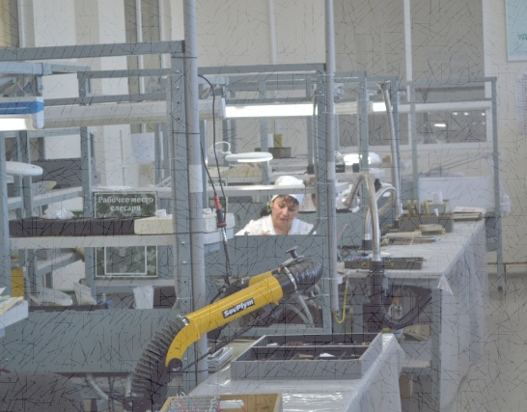
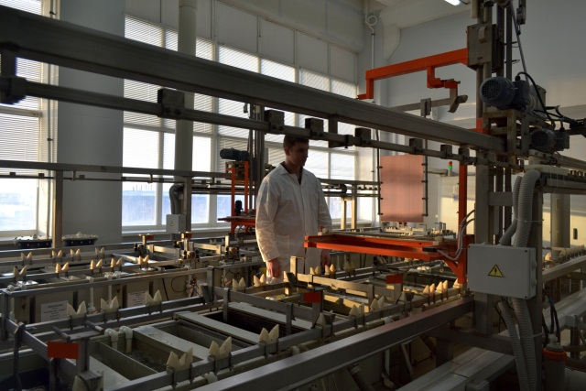
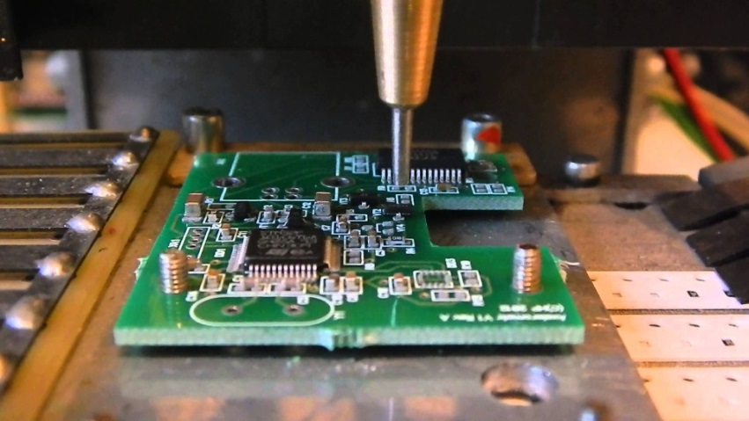
Масштабное техноперевооружение
В 2009-2015 годах ПАО «КЭТЗ» провело
масштабное техноперевооружение
основных видов производств, и уже к 2013 году
было готово к значительному увеличению объемов производства и освоению
новых изделий.
К этому моменту очень остро обозначились проблемы в кадровом обеспечении. Катастрофически не хватало инженеров и рабочих высокой квалификации. Предприятие стало активно производить поиск и набор квалифицированного персонала.

Slide 4
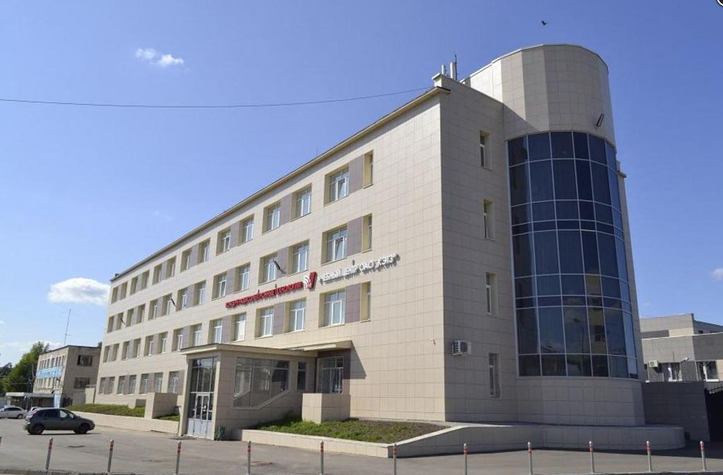
Учебный центр ПАО «КЭТЗ»
Задачи подготовки новых рабочих, а также повышение квалификации имеющихся рабочих достаточно успешно удается решать с помощью созданного в 2012 году Учебного центра.

Slide 5
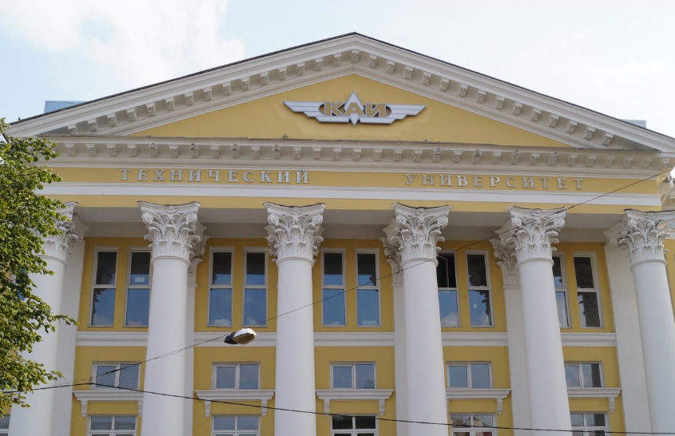
Подготовка специалистов
По специалистам сложнее. К сожалению, подавляющее большинство выпускников вузов (а по тематике ПАО «КЭТЗ» - это преимущественно
КНИТУ (КАИ)) не обладают в
полной мере профессиональными навыками, необходимыми для эффективной работы.
Для подготовки высококвалифицированного инженера необходимо минимум пять лет работы, при условии хорошей успеваемости в Вузе.

Slide 6

Два направления работы
по улучшению качества подготовки специалистов
Первое направление :
Прием на работу студентов 3-4 курсов КНИТУ (КАИ).
В этом случае качество обучения значительно повышается за счет дополнительной мотивации студента – теперь он знает, что именно ему пригодиться в дальнейшей работе, а также за счет закрепление и углубление теоретических и практических навыков в процессе реальной работы. За счет этого время стажировки и адаптации сокращается и фактически совпадает с окончанием обучения по программе магистерской подготовки.
Второе направление :
Предприятие стало работать в направлении улучшению качества абитуриентов – будущих студентов - целевиков КНИТУ (КАИ).

Slide 7
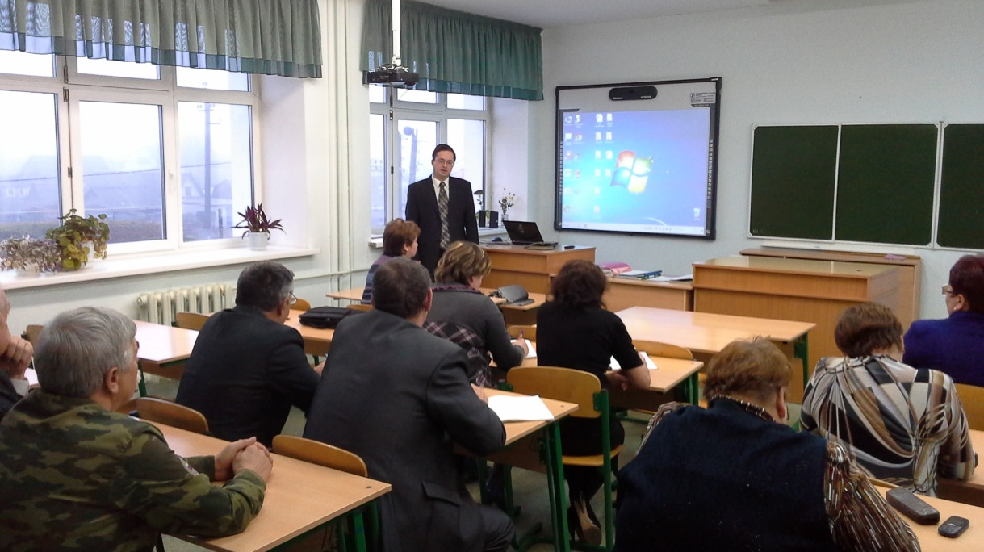
Профориентационная работа
Для этого представители ПАО «КЭТЗ» неоднократно выезжали в казанские средние общеобразовательные школы, где были организованы профориентационные собрания со старшеклассниками и их родителями.

Slide 8

Профориентационная работа
Однако, подобные мероприятия положительных результатов не дали. 80% опрошенных школьников ориентированы на гуманитарные (экономические) специальности. Школьники, имеющие естественно-научную направленность и имеющие успехи по профильным предметам не изъявляют желания связывать себя какими-либо рамками (обязательствами), так как вполне проходят по общему конкурсу.

Slide 9

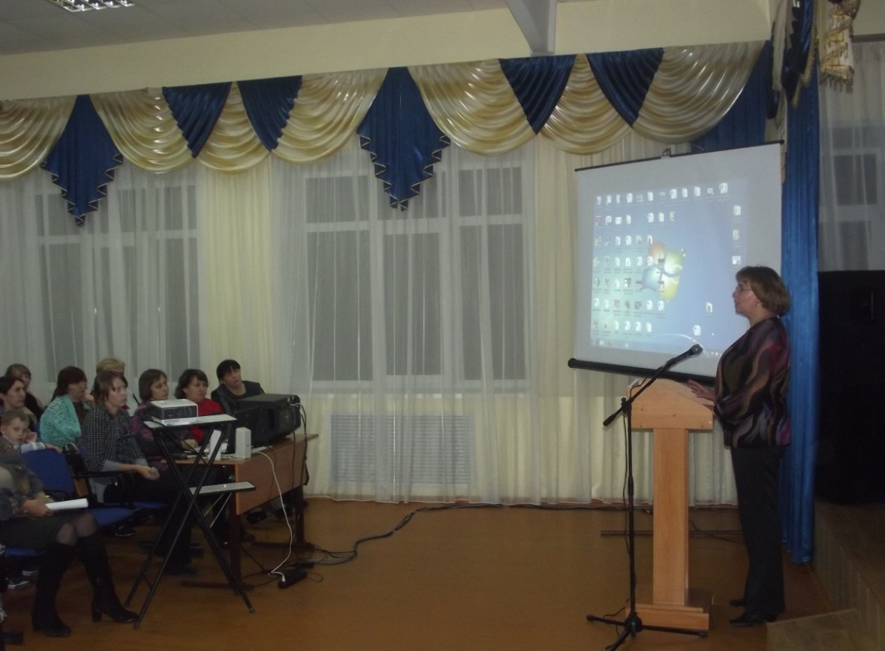
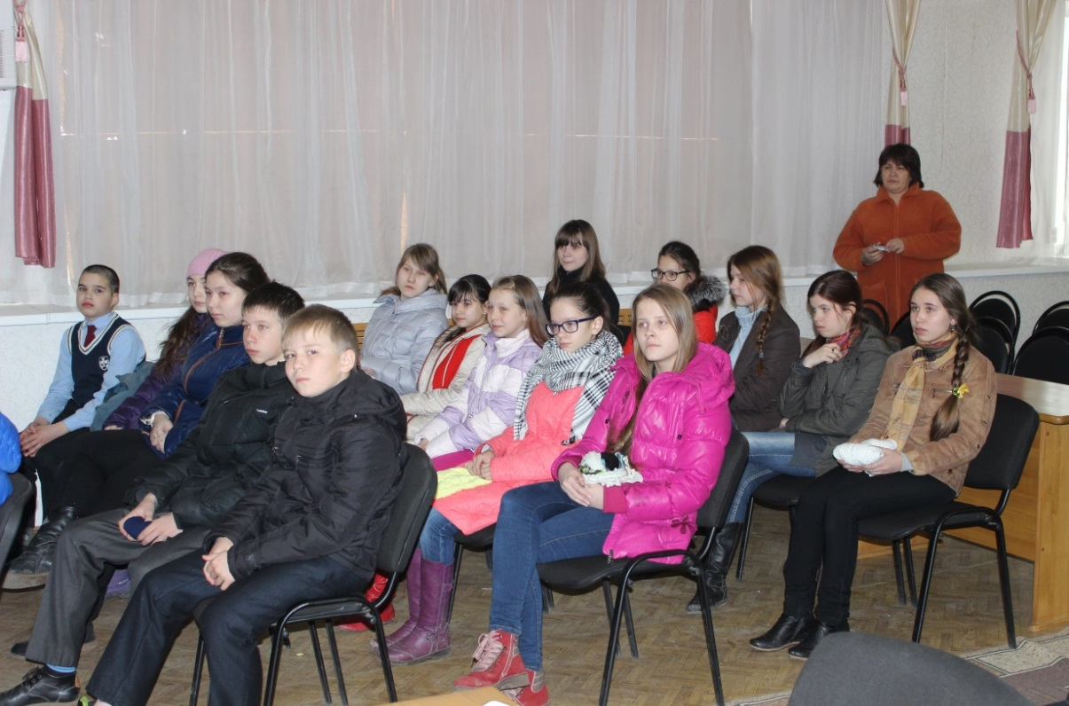
Повышение эффективности профориентационной работы
Для более эффективной профориентационной работы было принято решение охватывать также и районные школы Республики Татарстан, а также организовывать на базе заинтересованных в сотрудничестве школ кружки радиотехнического творчества для старшеклассников.

Slide 10
Выездная профориентационная работа
По результатам выездной профориентационной работы ПАО «КЭТЗ» в 2013-2014 г.г. организовало и в настоящее время материально и методически поддерживает кружки радиотехнического творчества для школьников в подшефной общеобразовательной средней школе с углубленным изучением отдельных предметов № 24 города Казани и сельских школах Камско-Устьинского муниципального района РТ в д. Теньки и Тенишево. С января 2016 г. радиотехнический кружок открыт на базе Дома детского творчества Рыбно-Слободского муниципального района РТ. В октябре 2017 года планируется организовать еще один кружок радиотехнического творчества на базе Олуязской СОШ Мамадышского муниципального района РТ.

Slide 11
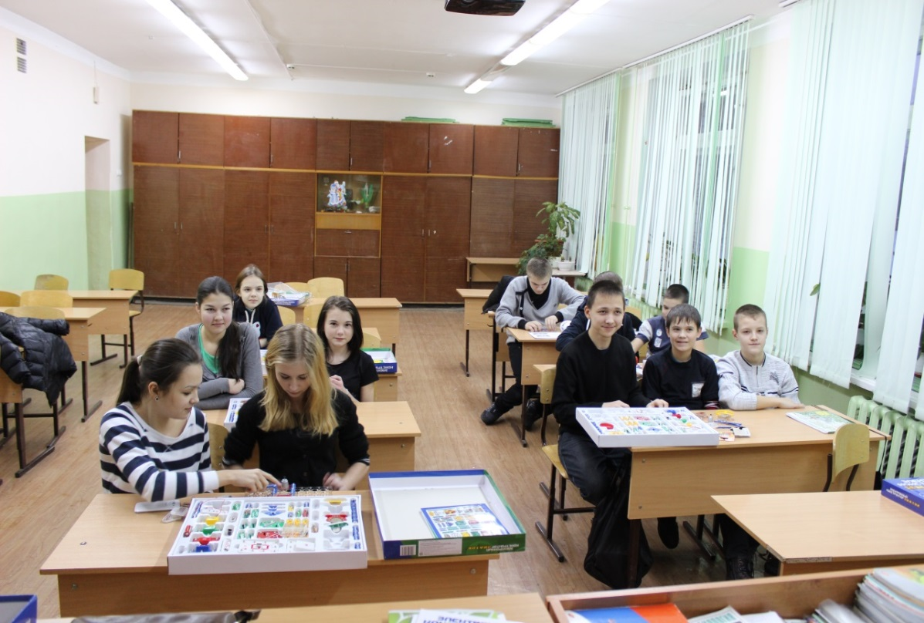
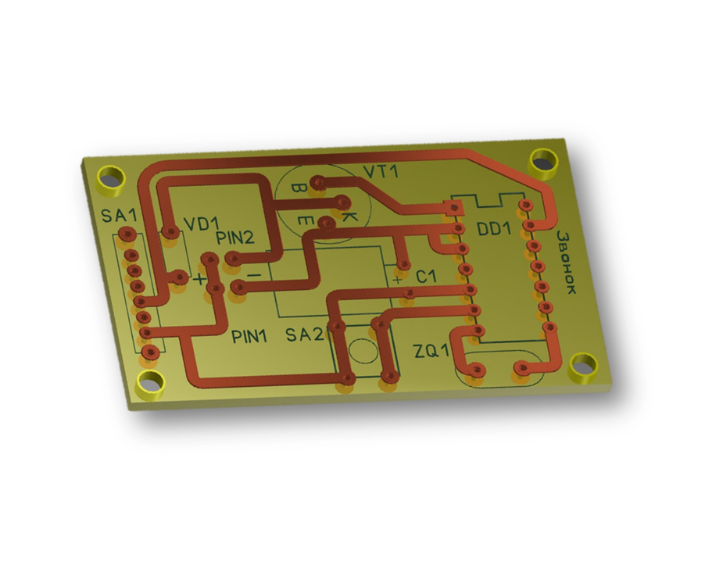
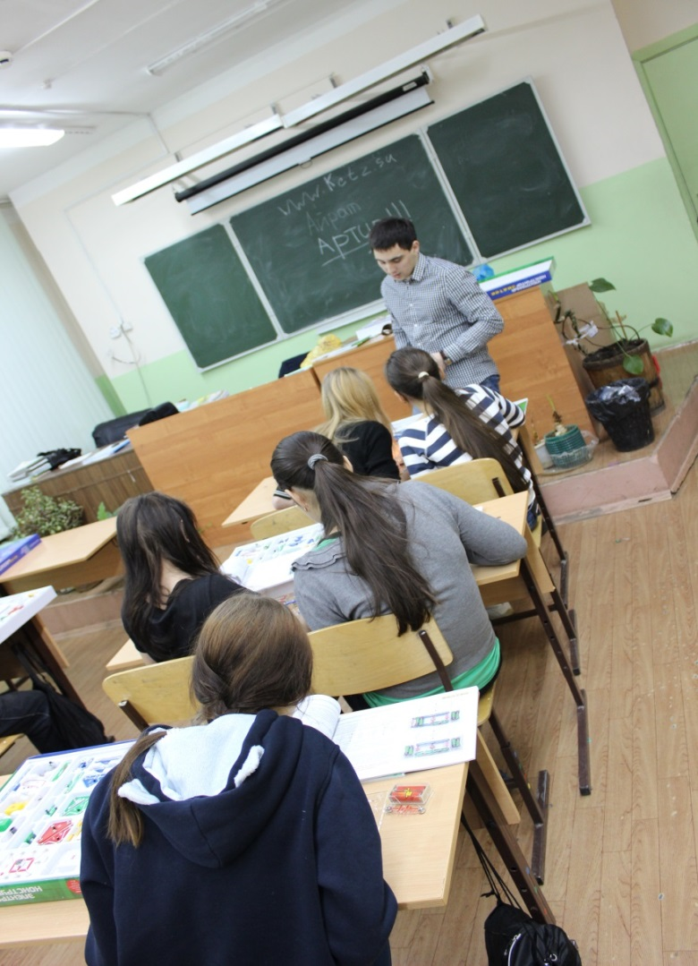
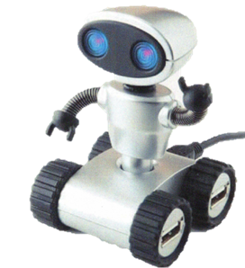
Работа радиотехнических кружков

Slide 12
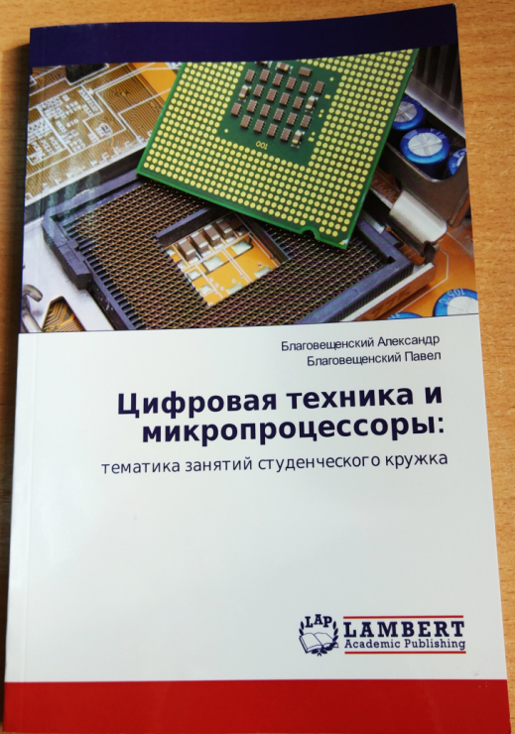
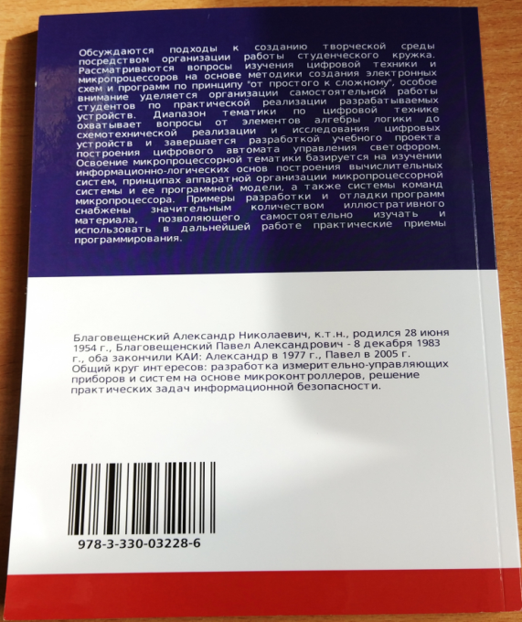
Методическая основа организации работы радиотехнических кружков
Методической основой для организации данных кружков явился опыт организации подобных кружков среди студентов КНИТУ (КАИ)
сотрудника нашего предприятия – начальника научно-технического отдела к.т.н. Благовещенского А.Н. (имеющего в данной области методические наработки, оформленные в виде печатного издания), который был реализован в качестве пилотного проекта на базе подшефной
общеобразовательной средней школы с углубленным изучением отдельных предметов № 24 города Казани молодым специалистом нашего предприятия Фаткуллиным А.Б. (ныне начальником отдела наземной техники ОКБ ПАО «КЭТЗ»).

Slide 13
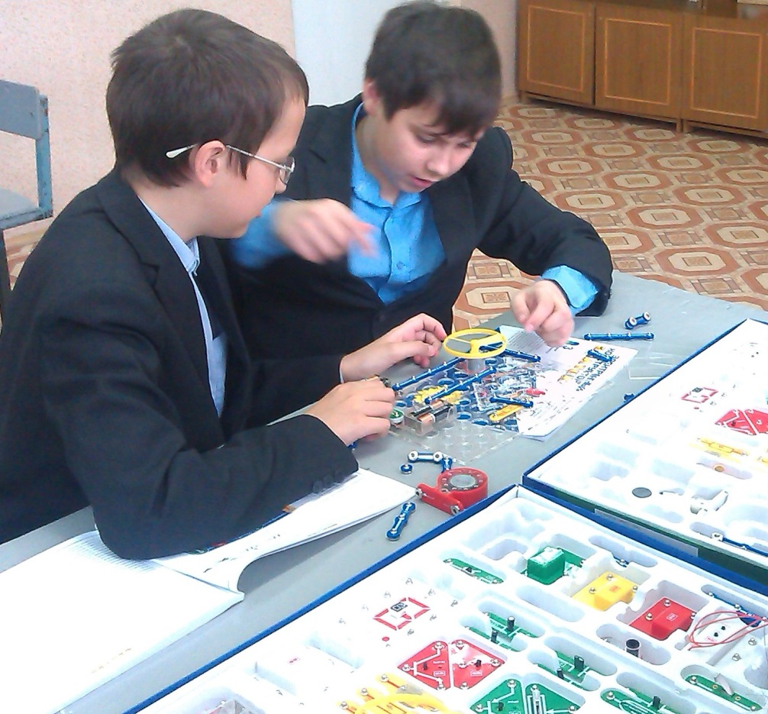
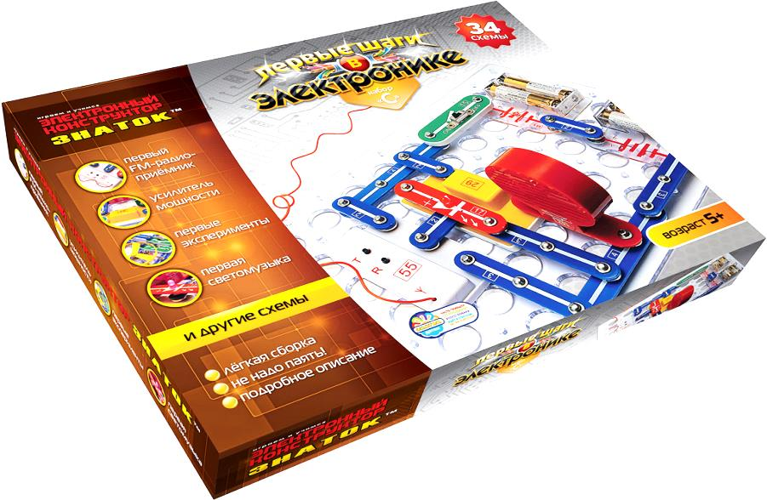
Стартовая платформа – конструктор «Знаток»
В дальнейшем данный опыт
тиражировался в районных кружках радиотехнического творчества.
В качестве стартовой платформы
для овладения начальными навыками радиолюбительского творчества
на 1-2 году занятий был выбран
набор для электронного
конструирования «ЗНАТОК».
На базе данного набора школьники овладевают теоретическими и практическими основами электротехники, электроники и цифровой техники.

Slide 14
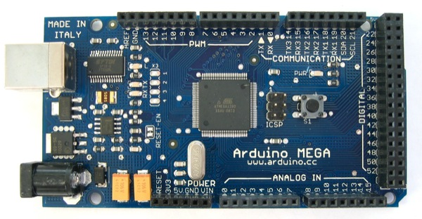
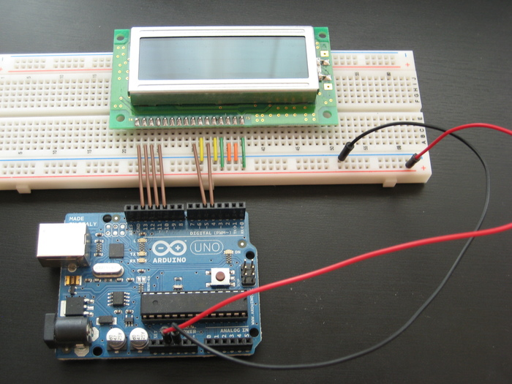
Микроконтроллерная программно-аппаратная платформа Arduino.
Arduino применяется для создания
электронных устройств, в том числе робототехнических, с возможностью
приема сигналов от различных
датчиков, которые могут быть
подключены к нему, и управления
различными исполнительными устройствами.
Устройства, спроектированные на основе платформы Arduino, могут работать самостоятельно или взаимодействовать с программным обеспечением на ПК. Среда разработки программ с открытым исходным текстом доступна для бесплатного скачивания.

Slide 15
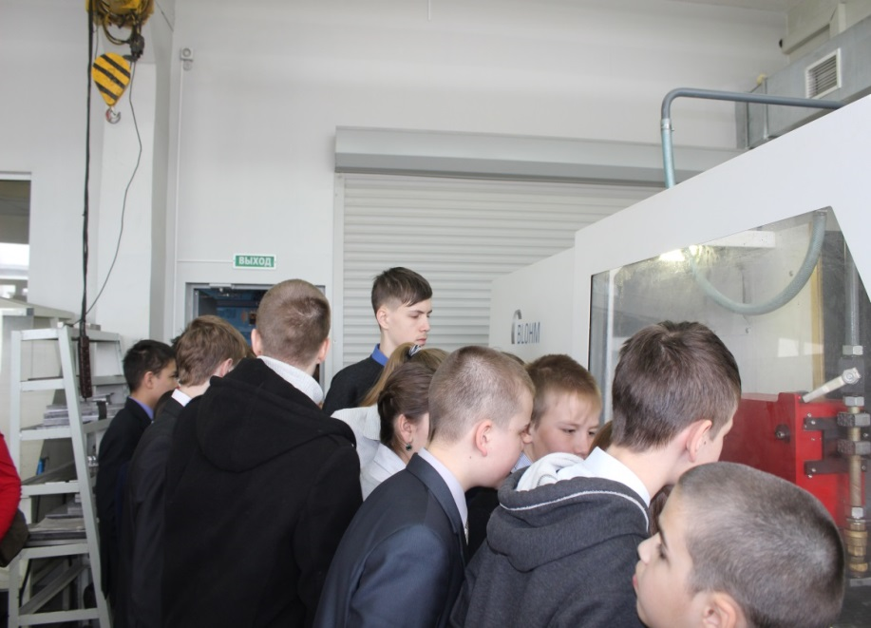
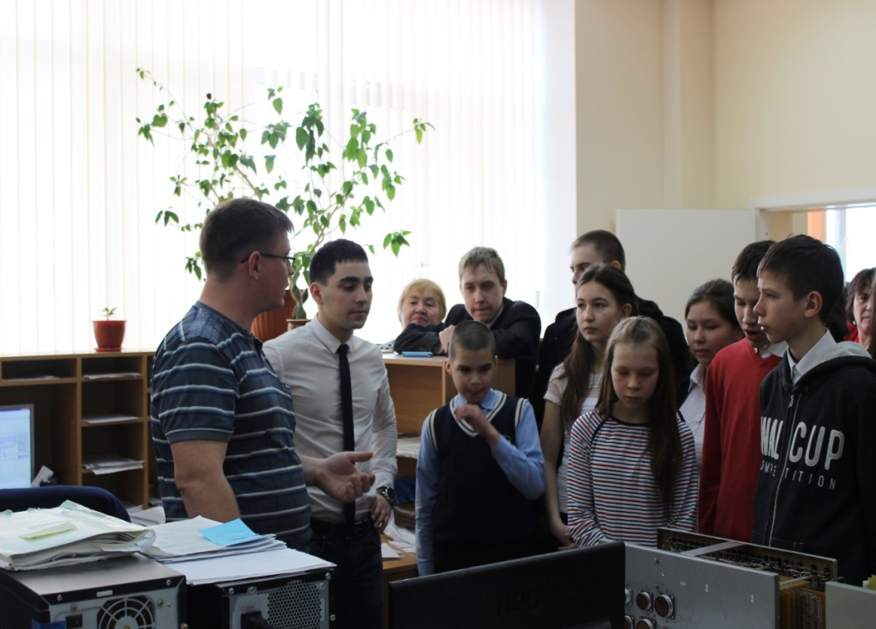
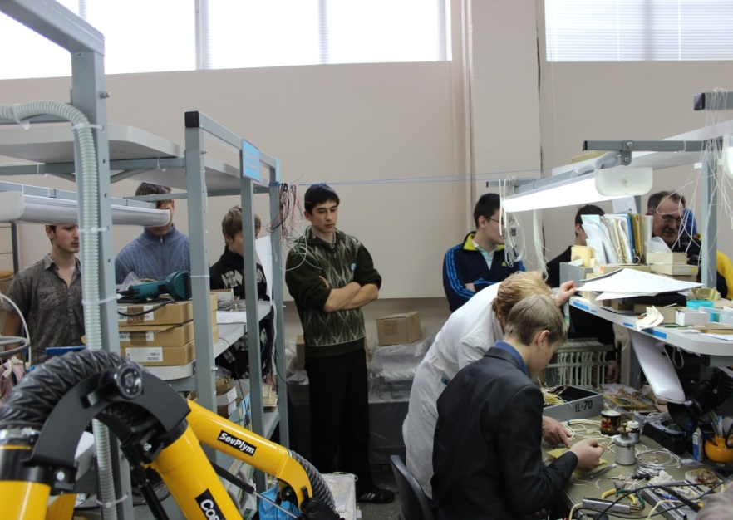
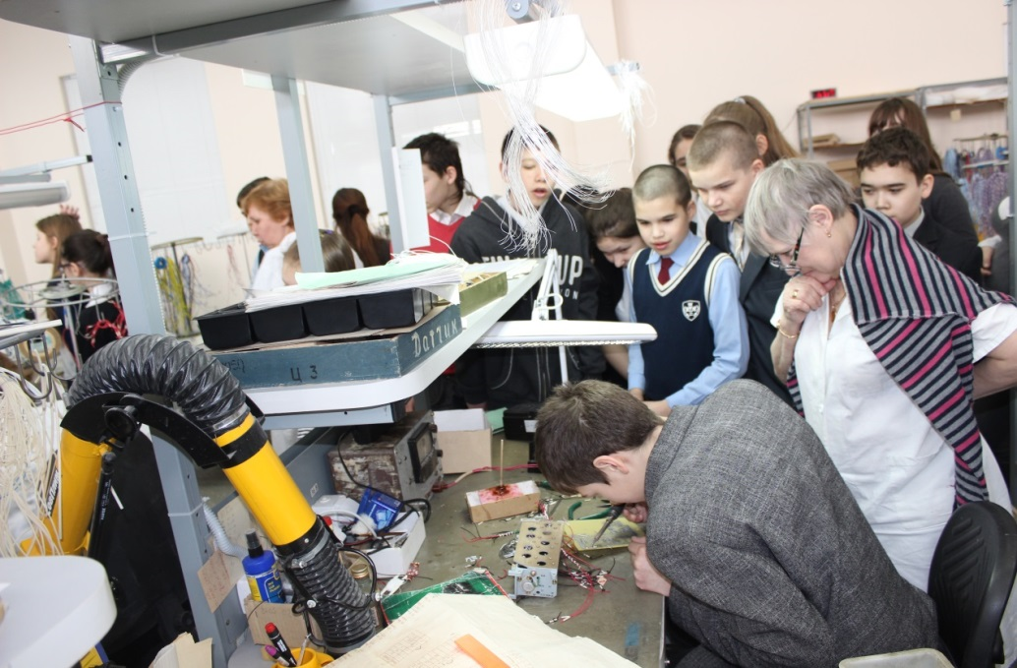
Тематические экскурсии на ПАО «КЭТЗ».
Для повышения уровня мотивации детей к освоению радиолюбительства для членов кружков организовано проведение периодических тематических экскурсий на завод

Slide 16
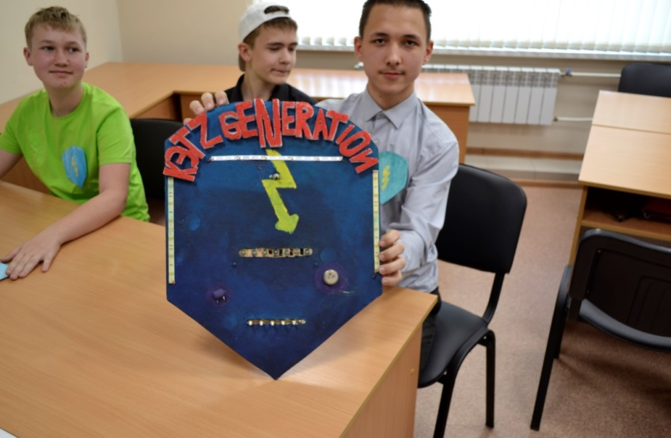
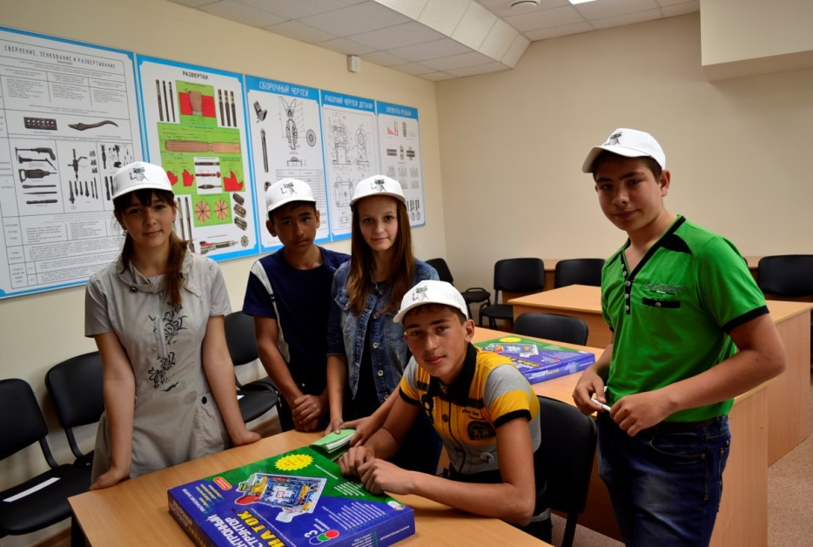
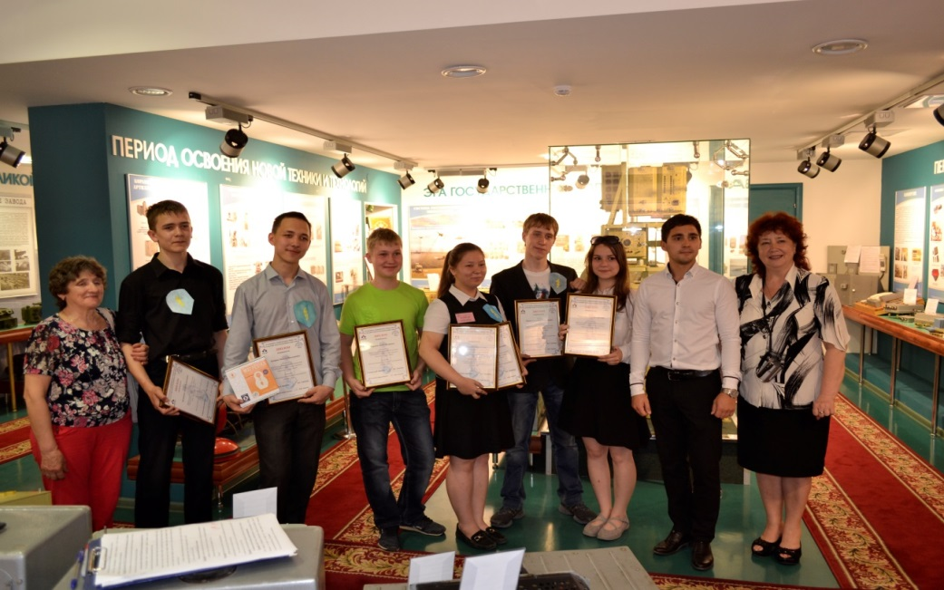
Оценка эффективности работы кружков
В конце учебного года среди кружковцев организуется конкурс радиоэлектронного конструирования «КЭТЗик», где проводится оценка эффективности работы кружков, а также личных достижений ребят.
Кроме этого руководители кружков ведут учет и анализ успеваемости
членов кружка по основным школьным предметам.

Slide 17

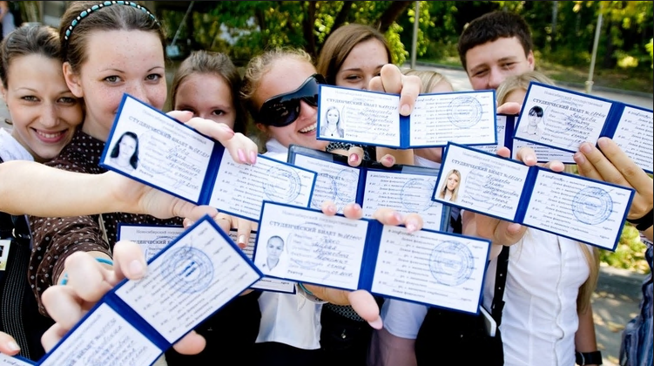
Методическое пособие по организации и ведению кружка радиотехнического творчества
В целях улучшения качества подготовки кружковцев в настоящее время Учебным центром ПАО «КЭТЗ» подготовлено методическое пособие по организации и ведению кружка радиотехнического творчества.
В 2018 году планируется поступление по целевому приему в КНИТУ (КАИ) первых абитуриентов, прошедших школу кружков радиотехнического творчества.

Slide 18
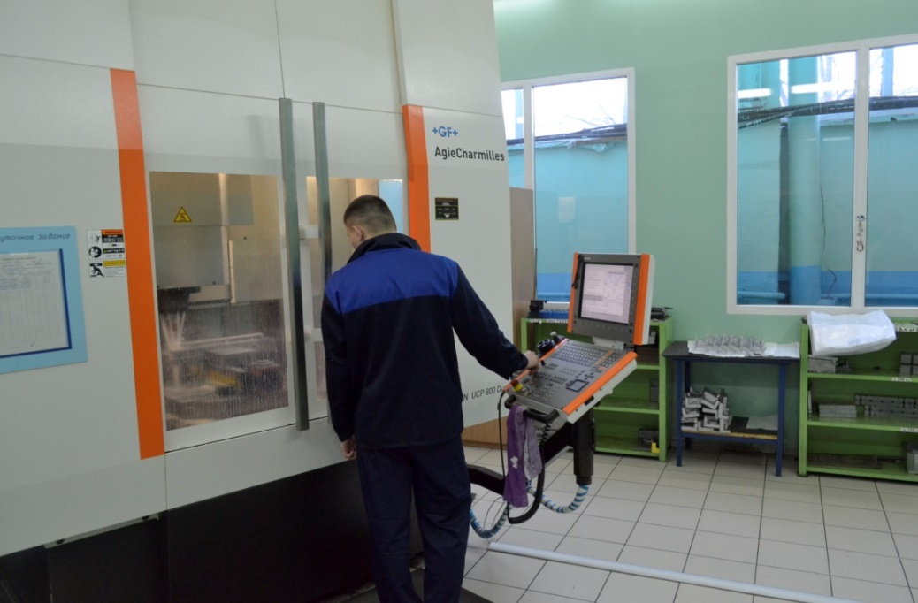
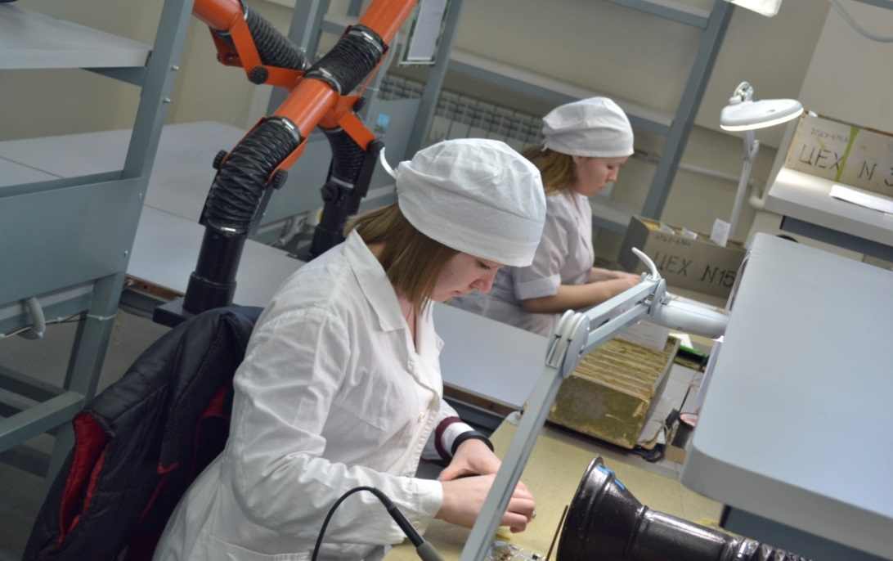
Положительные результаты профориентационной работы
Профориентационная работа, проводимая в сельских школах Республики Татарстан, также дает положительные результаты в части набора персонала для подготовки новых рабочих на базе Учебного центра ПАО «КЭТЗ». За этот период из районов было отобрано, принято и обучено 107 работников, а также был обеспечен набор студентов в целевую группу ПАО «КЭТЗ» в Казанском радиомеханическом колледже.

Slide 19
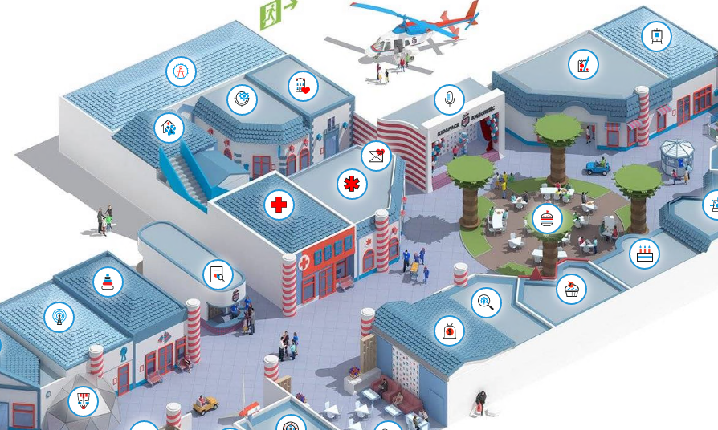
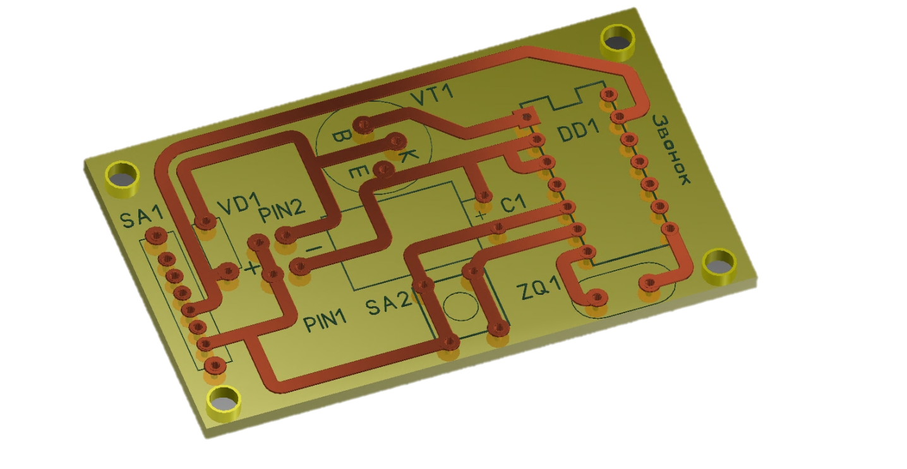
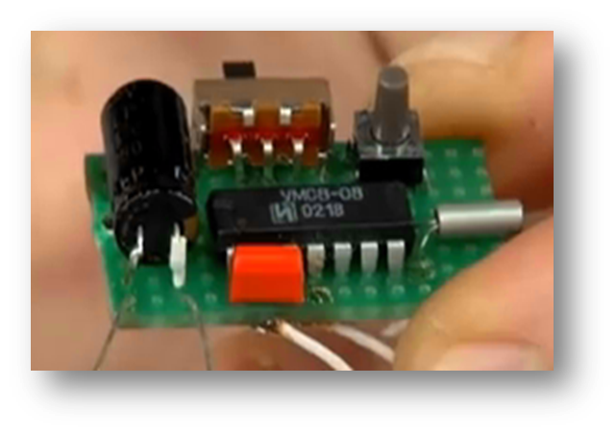
Станция «Завод» в детском городе
KIDSPACE
В рамках профориентационной станции дети знакомятся в доступной игровой форме практически
со всем циклом
производственного
процесса
электронных изделий
– от разработки
до испытаний.

Slide 20
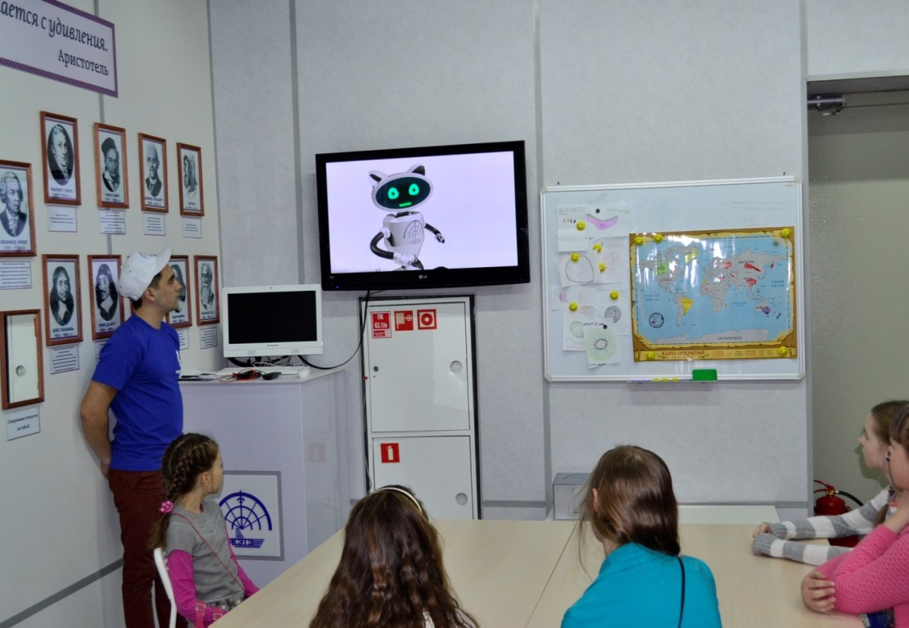
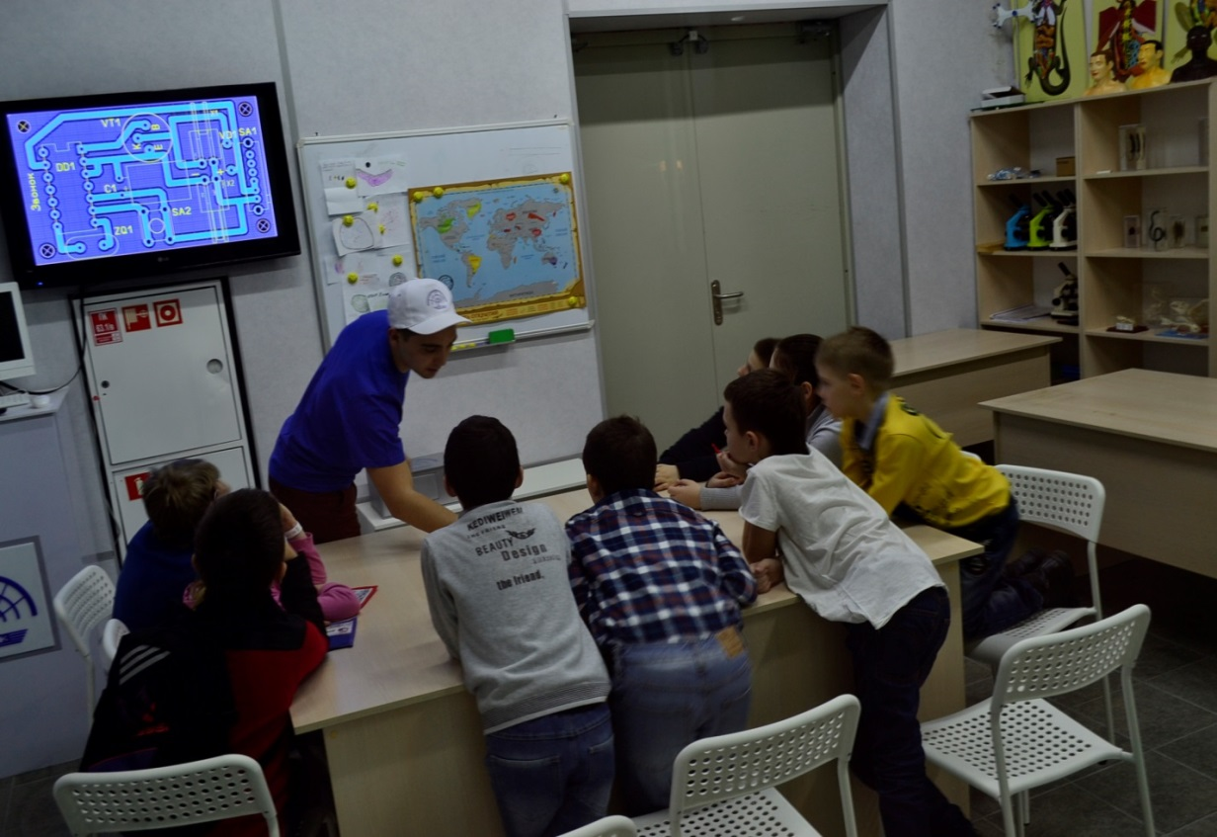
Станция «Завод» в детском городе
KIDSPACE
За 3 года функционирования
KIDSPACE нашу станцию
посетило более 20000 ребят.
Самые активные, из которых, получают бонус в виде профориентационной экскурсии на ПАО «КЭТЗ».

Slide 21

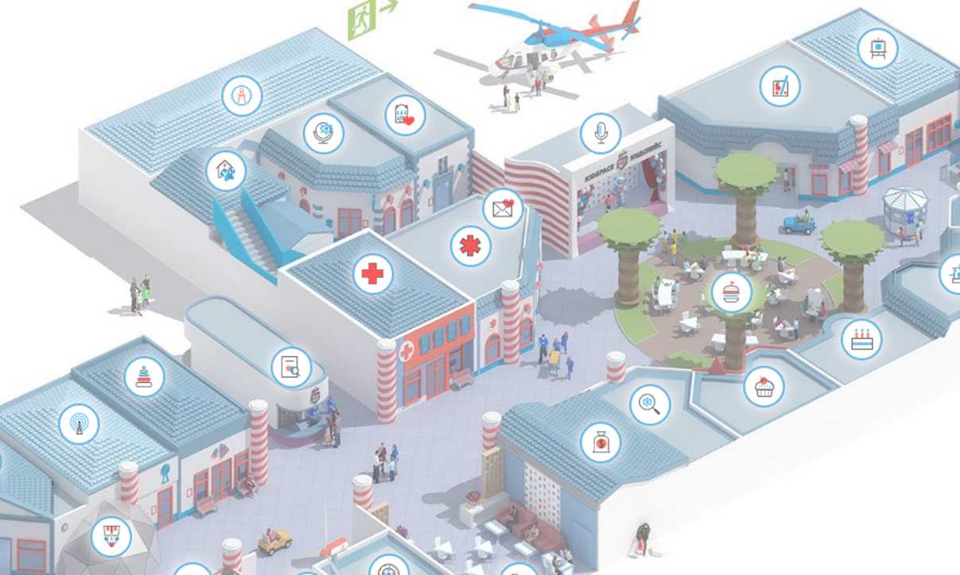

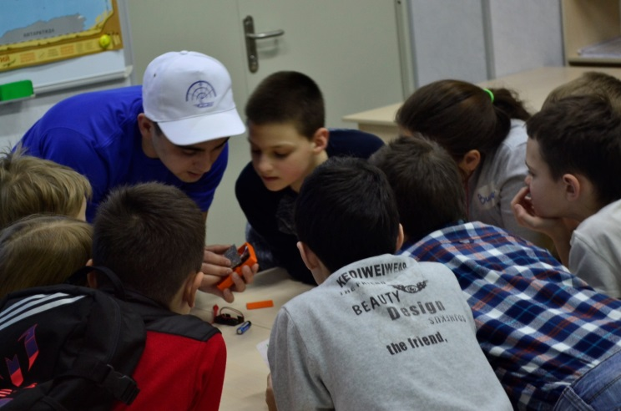
Станция «Завод» в детском городе
KIDSPACE
За 3 года функционирования
KIDSPACE нашу станцию
посетило более 20000 ребят.
Самые активные, из которых, получают бонус в виде профориентационной экскурсии на ПАО «КЭТЗ».

Slide 22
Выводы и заключение
Считаем, что для более результативной профориентационной работы в Республике Татарстан необходимо организация более плотного сотрудничества между предприятиями и ВУЗами, ССУЗами, школами, в том числе проведение тематических научно-практических конференций, а также создание соответствующей Республиканской программы, в рамках которой было бы предусмотрено финансирование необходимых мероприятий.

Slide 23
СПАСИБО ЗА ВНИМАНИЕ!

